Slide 1
Српски језик 3. разред
ПРАВОПИСНА ВЈЕЖБА

Slide 2
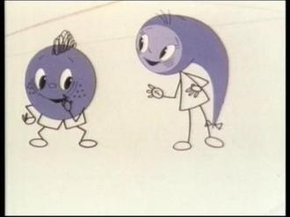
„Из књиге окренуте наопачке
Испали су знак чуђења и знак питања,
запета, тачка и двије тачке.
Запета се изврнула полеђушке,
Знак ћутања потрбушке.“

Slide 3
Интерпункција
су знаци који се користе у писаном језику и служе за раздвајање реченица и реченичних дијелова.

Slide 4
Интерпункцијски знаци које смо учили су:
. - тачка
? - упитник
! - узвичник
: - двотачка
, - запета

Slide 5
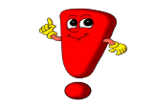
1. Допуни реченице одговарајућим реченичним знаком!
Данас ћу вјежбати читање
Како се зове твоја учитељица
Браво

Slide 6
2. Додај двотачку и запету гдје је потребно!
:
,
У торби носим књиге свеске и перницу.
Мама је купила мркву лук јабуке и јаја.
На рођендан ће ми доћи Ена Анастасија Аљоша Алекса и Милица.
:
,
,
:
,
,
,

Slide 7
Задатак за самосталан рад:
Урадитe 3.задатак на
32. страни у уџбенику Српски језик и језичка култура.

Slide 8
Као припрему за сутрашњи час погледајте цртани филм „РУЖНО ПАЧЕ“.

